Slide 1

A Könyvtár hálózata
Milatech:

Slide 2
A hálózat leírása:
A cég által kitűzött feladat egy könyvtár hálózatának megépítése.
A hálózat követelményei:
Minden eszköz gigabites sebességre képes kell hogy legyen
A könyvtáros számítógépéről könnyen elérhető FTP és adatbázis szerver kell.
Eszközök konfigurációjának mentése külön és startup-configba is
5 szabadon használható PC bekötése a hálózatba.
Wi-Fi lefedettség biztosítása a könyvtár területén.
Alacsony válaszidő biztosítása a webszerverről az internet felé a felhasználói élmény érdekében
Hálózati eszközök védése jelszóval, távolról elérés csak SSH-val
Rendszergazda PC a raktárban, hogy amíg nem csinál semmit, pakoljon

Slide 3
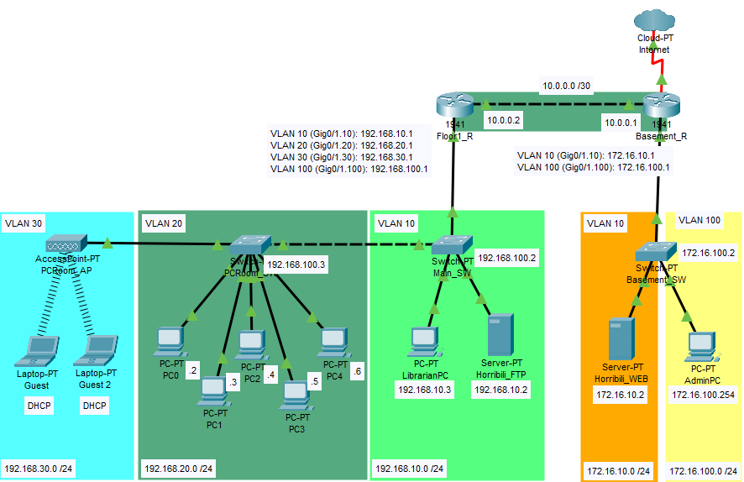
Logikai Topológia:
2 emelet: Basement és Floor 1:
Két router közti kapcsolat: 10.0.0.0 /30-as hálózat
Basement: 172.16.0.0 /16-os hálózat
Floor 1: 192.168.0.0 /16-os hálózat

Slide 4
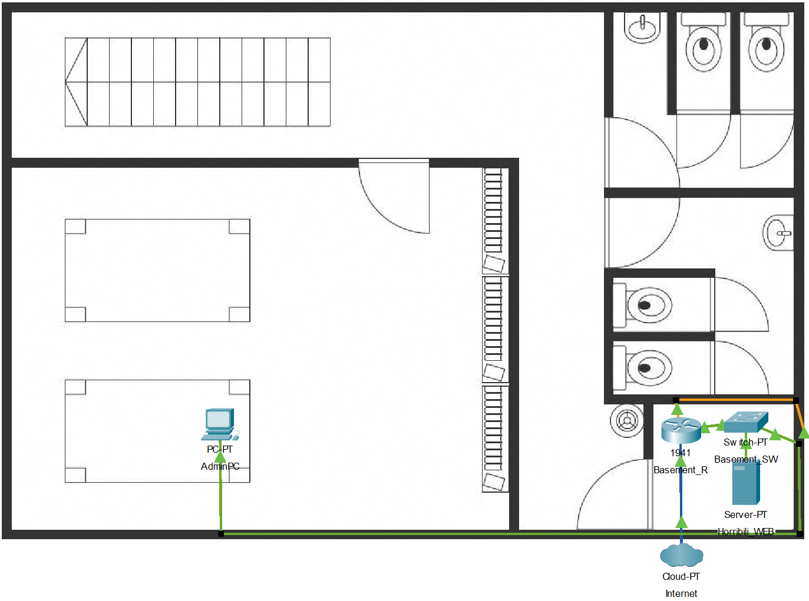
Fizikai Topológia:
Basement
Csatlakozás az internethez
Webszerver alacsony válaszidővel
Admin számítógép
2,5 méter vastag vasbeton plafon megakadályozza a Wi-Fi használatot a mosdókban

Slide 5
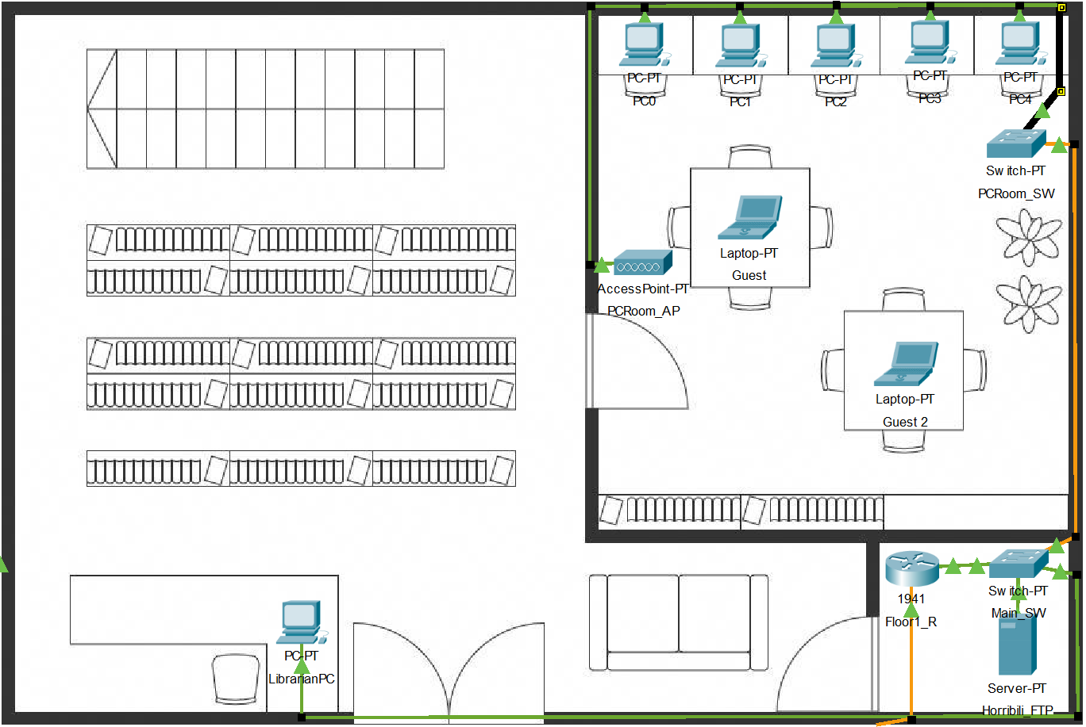
Fizikai Topológia:
Floor 1
Access Point középen
Könyvtáros Számítógép
FTP, TFTP, és adatbázis szerver
Szerverszoba elkülönítve és kanapéval eltorlaszolva

Slide 6
VLANok, IP-címek:
VLAN táblázat
Floor 1
VLAN száma | Hálózat neve | IP cím | Alhálózati maszk
VLAN 10 | Librarian | 192.168.10.0 | 255.255.255.0
VLAN 20 | PCRoom | 192.168.20.0 | 255.255.255.0
VLAN 30 | WiFi | 192.168.30.0 | 255.255.255.0
VLAN 100 | Management | 192.168.100.0 | 255.255.255.0
Basement
VLAN 10 | WEB | 172.16.10.0 | 255.255.255.0
VLAN 100 | Management | 172.16.100.0 | 255.255.255.0
IP cím táblázat
Eszköz | Interface | IP-cím | Alhálózati maszk | Alapértelmezett átjáró
Floor1_R | Gig0/1.10 | 192.168.10.1 | 255.255.255.0 | _____
 | Gig0/1.20 | 192.168.20.1 | 255.255.255.0
 | Gig0/1.30 | 192.168.30.1 | 255.255.255.0
 | Gig0/1.100 | 192.168.100.1 | 255.255.255.0
 | Gig0/0 | 10.0.0.2 | 255.255.255.252
Basement_R | Gig0/0 | 10.0.0.1 | 255.255.255.252
 | Gig0/1.10 | 172.16.10.1 | 255.255.255.0
 | Gig0/1.100 | 172.16.100.1 | 255.255.255.0
Horribili_FTP | Gig0/0 | 192.168.10.2 | 255.255.255.0 | 192.168.10.1
Horribili_WEB |  | 172.16.10.2 | 255.255.255.0 | 172.16.10.1
LibrarianPC |  | 192.168.10.3 | 255.255.255.0 | 192.168.10.1
AdminPC |  | 172.16.10.254 | 255.255.255.0 | 172.16.100.1
PC0-PC4 |  | 192.168.20.2-192.168.20.6 | 255.255.255.0 | 192.168.20.1
Vendég eszközök | ____ | 192.168.30.2-192.168.20.254 (DHCP) | 255.255.255.0 | 192.168.30.1

Slide 7
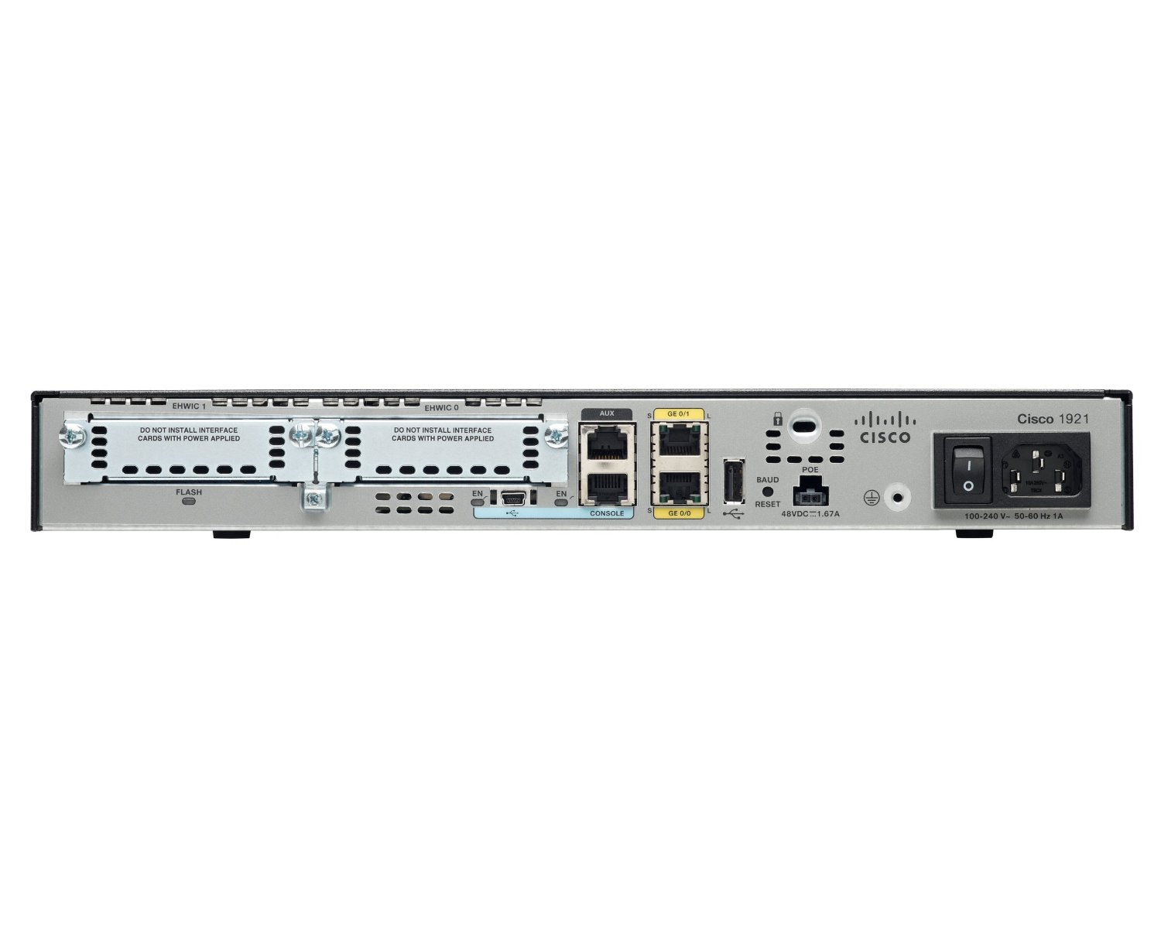
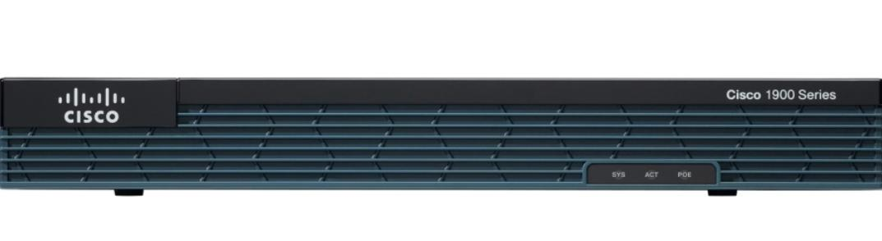
Eszközök: Cisco 1921 Router
Hasonló a 1941-hez, csak kevesebb a bővítőhely
Cisco IOS
2 db Gigabit Ethernet port, console port, 2 EHWIC bővítőhely
25 W átlagfogyasztás

Slide 8
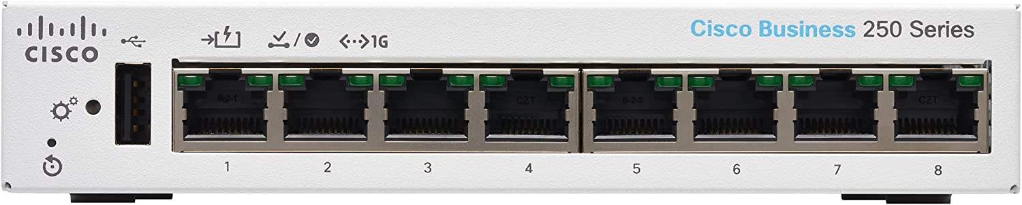
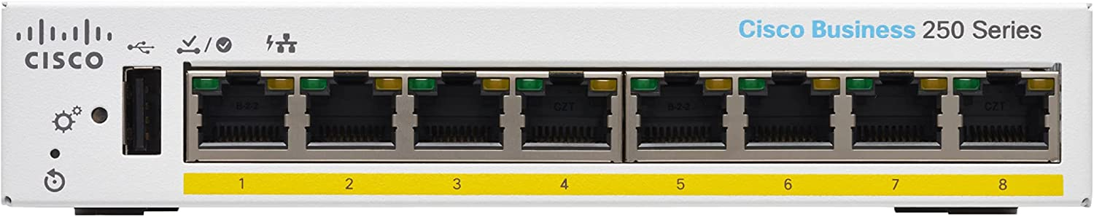
Eszközök: Cisco CBS250- 8T-D/8PP-D Switch
Az egy különbség a két switch közt, hogy a CBS250-8PP-D PoE+ képes (45W)
Cisco IOS-hez hasonló. VLAN-on keresztül kezelhető.
8 db Gigabit Ethernet port, 1 db USB Type-A
255 VLAN kezelése, Management VLAN
“Ragadós” portbiztonság

Slide 9
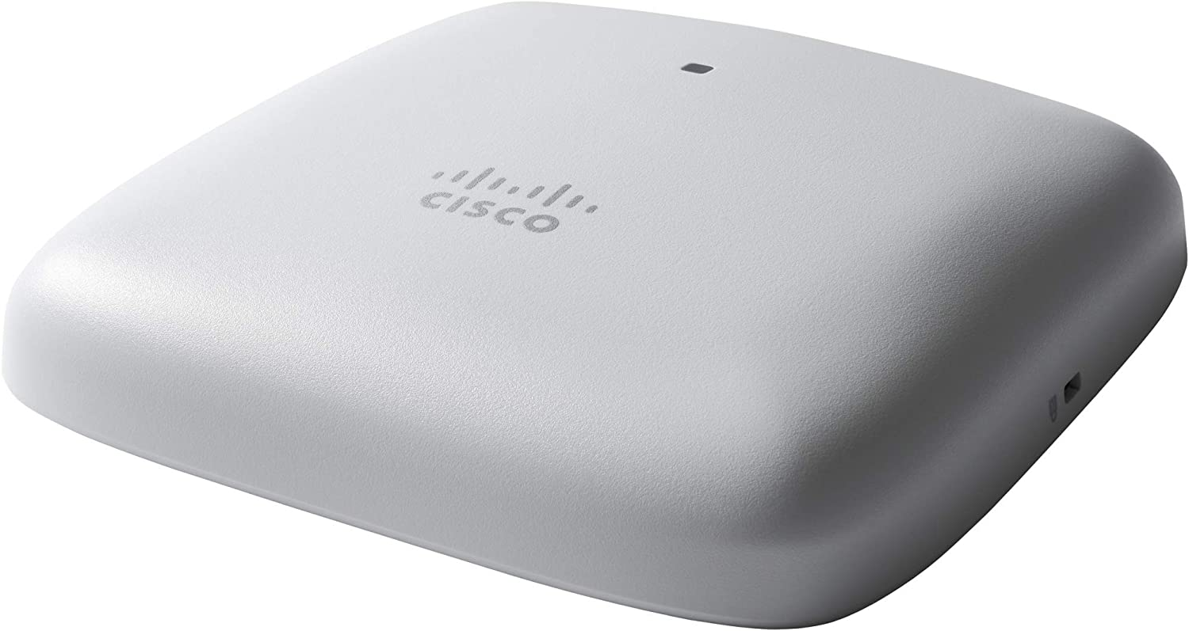
Eszközök: Cisco 140AC Access Point
802.11ac (5GhZ) képes
Nem kell áramkábel, működik PoE-ról (9W fogyasztás)
1 db Gigabit Ethernet port
WPA3-as biztonság

Slide 10
A hálózat költsége:
Költségtáblázat
Eszköz | Mennyiség | Ár
Cisco CBS250-8T-D Switch | 2 db | 110 000 Ft
Cisco CBS250-8PP-D Switch | 1 db | 90 000 Ft
Cisco 1921 Router | 2 db | 285 000 Ft
Cisco 140AC Acces Point | 1 db | 35 000 Ft
CAT5e kábel | 152.4 méter | 20 000 Ft
CAT6 RJ45 csatlakozó | 50 db (28 kell) | 5 000 Ft
Összesen: 545 000 Ft

Slide 11
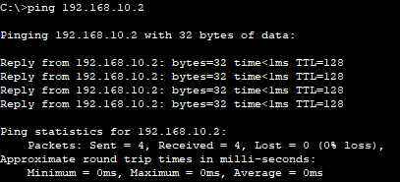
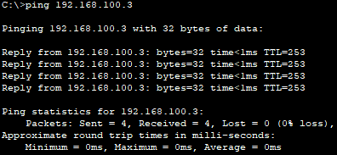
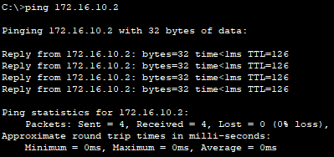
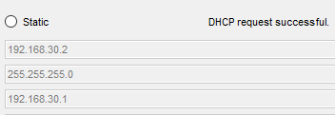
Tesztek:
LibrarianPC (192.168.10.3) > Horribili_FTP (192.168.10.2) ping
AdminPC (172.16.100.254) > PCRoom_SW (192.168.100.3) ping
PC2 (192.168.20.4) > Horribili_WEB (172.16.10.2) ping
Vendég eszköz DHCP kérése Floor1_R által sikeresen kiszolgálva

Slide 12
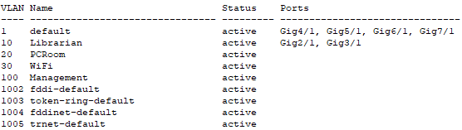
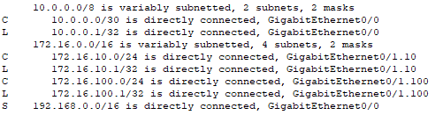
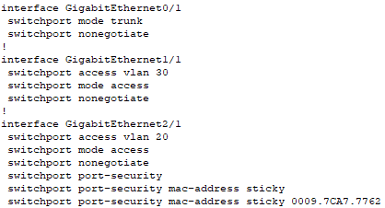
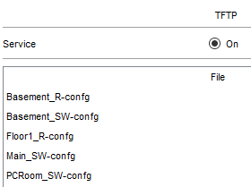
Show parancsok, konfiguráció
Basement_R show ip route
Main_SW show VLAN brief
PCRoom_SW show running-config részlet
Elmentett konfigurációk a Horribili_FTP (192.168.10.2) szerveren

Slide 13
Köszönöm a figyelmet
Készítette: Fülöp Krisztián Szilárd

